Slide 1
MAKİNE ÖĞRENMESİ İLE
AKILLI TELEFON BAĞIMLILIĞI ANALİZİ
KNN ve SVM Modellerinin Karşılaştırmalı Performans İncelemesi
Kütahya Dumlupınar Üniversitesi
Elektrik-Elektronik Mühendisliği
Hazırlayan: Yunus Emre Temel
Numara: 202313151051

Slide 2
Projenin Amacı ve Kapsamı
Gelişen teknolojiyle birlikte artan ekran süreleri ve dijital bağımlılık problemlerini analiz etmek.
Kullanıcıların demografik ve günlük telefon kullanım alışkanlıklarından yola çıkarak 'Bağımlılık Seviyelerini' tahmin edebilen yapay zeka modelleri geliştirmek.
Veri biliminde temel kabul edilen iki güçlü algoritmanın sınıflandırma yeteneklerini karşılaştırmak:
• K-En Yakın Komşu (K-Nearest Neighbors - KNN)
• Destek Vektör Makineleri (Support Vector Machines - SVM)

Slide 3
Veri Setinin Analizi
Veri Kaynağı: Kaggle - Smartphone Usage and Addiction Analysis Dataset
Örneklem Büyüklüğü: Kapsamlı bir model eğitimi için veri setindeki 5000 satırlık verinin tamamı kullanılmıştır.
Bağımsız Değişkenler (Özellikler):
• Günlük ekran süresi, veri kullanımı, yaş, cinsiyet
• İşletim sistemi platformu (iOS / Android)
Bağımlı Değişken (Hedef):
• Kullanıcının bağımlılık seviyesi (addiction_level)

Slide 4
Modeli Eğiten Kritik Değişkenler
Veri setimiz; yaş, cinsiyet ve uygulama kullanım süreleri gibi toplam 16 farklı başlıktan (değişken) oluşmaktadır. Modeli eğitirken kullandığımız en kritik özellikler şunlardır:
• Günlük ekran süresi
• Etkileşim sıklığı (Bildirimler & Uygulama açma)
• Sosyal medya ve oyun kullanım süreleri
• Uyku süresi ve stres seviyesi
• Akademik / İş hayatına etkisi

Slide 5
Veri Ön İşleme (Preprocessing)
Modellerin doğru ve verimli çalışması için uygulanan adımlar:
1. Veri Temizliği: Modelin öğrenmesine katkı sağlamayan 'user_id' sütunu veri setinden çıkarıldı.
2. Sayısal Dönüşüm: Kategorik metin verileri (Kadın/Erkek vb.) sayılara çevrildi (One-Hot & Label Encoding).
3. Veri Bölünmesi: 5000 verinin %80'i eğitim (4000 adet veri), %20'si ise test (1000 adet veri) amacıyla ayrıldı.
4. Ölçeklendirme (Scaling): Yaş ile ekran süresi gibi farklı birimler StandardScaler ile aynı düzleme çekildi.

Slide 6
Kullanılan Algoritmaların Mantığı
K-En Yakın Komşu (KNN):
• Mesafe tabanlı, 'tembel öğrenme' algoritmasıdır.
• Yeni bir veriyi sınıflandırırken, haritadaki en yakın K adet (K=5) komşusuna bakar ve çoğunluğun sınıfına dahil eder.
Destek Vektör Makineleri (SVM):
• Verileri çok boyutlu bir uzaya taşır.
• Farklı bağımlılık seviyelerini birbirinden en net şekilde ayıran optimum matematiksel sınırı (Hyperplane) çizmeyi hedefler (kernel='linear').

Slide 7
Doğruluk Oranları (Accuracy) Neden Farklı?
Her iki model aynı 4000 veriden öğrenip aynı 1000 veriyle test edilmesine rağmen farklı oranlar üretir:
KNN doğruluk oranı: %54.6
SVM doğruluk oranı: %55.3
Bölgesel vs Global Yaklaşım:
• KNN sadece hedef verinin etrafındaki dar alana (komşulara) bakar. İç içe geçmiş veya gürültülü verilerde hataya yatkındır.
• SVM ise verinin tamamına bakarak genel bir kural (çizgi) belirler. Bu nedenle özelliklerin iyi ölçeklendirildiği tablolarda genellikle daha stabil sınıflandırma yapar.

Slide 8
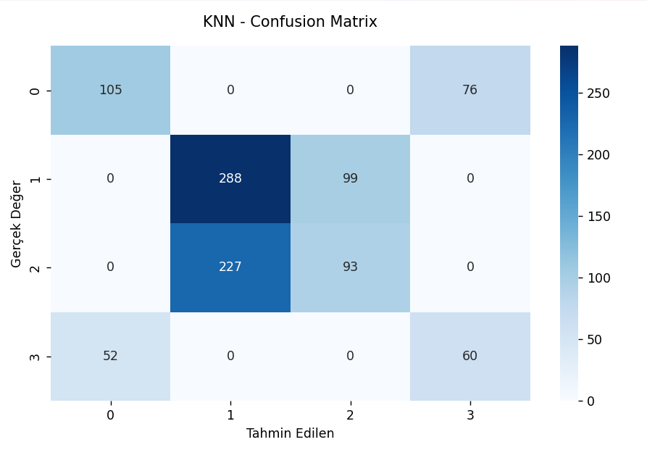
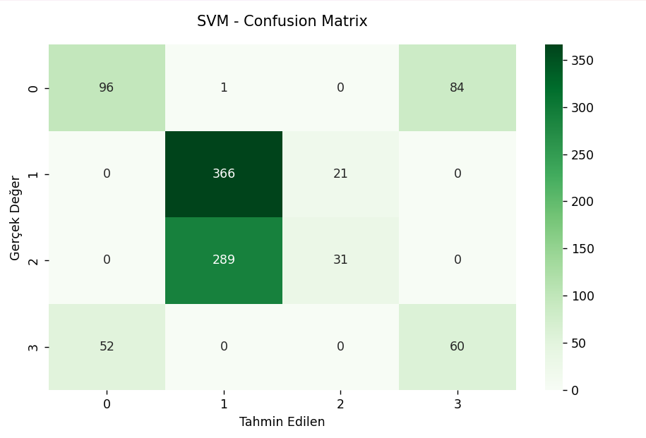
Karmaşıklık Matrisi (Confusion Matrix)
• Doğru Tahmin Sayısı: 546
• Yanlış Tahmin Sayısı: 454
• Doğru Tahmin Sayısı: 553
• Yanlış Tahmin Sayısı: 447

Slide 9
Karmaşıklık Matrisi (Confusion Matrix)
Genel doğruluk oranı modelin genel başarısını gösterirken, Karmaşıklık Matrisi detaylı bir hata röntgeni çeker.
• Toplam Test Verisi: Her iki matristeki tüm kutuların toplamı tam olarak 1000 kullanıcıyı (Test Verisi) verir.
• Doğru Tahmin Sayıları (Diyagonal Eksen): Matrisin sol üst köşesinden sağ alt köşesine uzanan çapraz kutulardaki sayıların toplamı, o modelin 1000 veri içindeki 'tam olarak doğru bildiği' veri sayısını ifade eder.
• Hatalı Tahminler: Çapraz eksenin dışında kalan sayılar, algoritmaların hangi sınıfları birbirine karıştırdığını (False Positive / False Negative) gösterir.

Slide 10
Sonuç ve Yapılabilecek İyileştirmeler
Sonuç Değerlendirmesi:
• Bu veri seti ve özellik yapısı üzerinde yapılan testlerde, oluşturulan iki modelin başarım oranları karşılaştırılmış ve farklı sınıflandırma yetenekleri analiz edilmiştir.
Yapılabilecek İyileştirmeler :
• KNN için farklı 'K' komşu değerleri test edilerek (Hyperparameter Tuning) başarım artırılabilir.
• Sınıflandırmayı etkileyen en önemli özellikler analiz edilerek (Feature Importance) model daha optimize bir hale getirilebilir.

